Slide 1



Secretaria Municipal de Saúde
PLOA 2023
Fundo Municipal da Saúde
HSPM – Hospital do Servidor Publico Municipal
Projeto de Lei nº 579/2022
AUDIENCIA PÚBLICA – 10/11/2022

Slide 2
PLOA 2023: Principais Objetivos da SMS
Qualificação contínua da rede de atenção à saúde (RAS) do município
    Fortalecimento e manutenção de uma RAS integrada.
    Ampliar a oferta e o acesso aos serviços de Saúde aos Munícipes.
    Ampliar os programas das linhas de cuidados.
    Ampliar a oferta de cirurgias e exames.
    Ampliar a cobertura vacinal em todo o Município.
Modernização e atualização tecnológica da infraestrutura de equipamentos e serviços
  Implementação de novas soluções tecnológicas voltadas para a ampliação das capacidades institucionais da Saúde e maior resolutividade do cuidado
        Prontuário Eletrônico e Sistemas de Interoperabilidade dos dados.
        Fortalecimento ao processo de implementação aos Sistemas de Tele Consulta.
        Ampliar o processo de informatização da classificação de riscos.

Slide 3
PLOA 2023: INSTRUMENTOS E FONTES
PRINCIPAIS INSTRUMENTOS DE PLANEJAMENTO DE SMS
    PLANO DE METAS 2021-2024
    PLANO MUNICIPAL DE SAÚDE 2022-2025
    AGENDA 2030 (ODS)
    ORÇAMENTO CIDADÃO 2023
FONTE DE RECURSOS PARA EXECUÇÃO DO PLANEJAMENTO
  TESOURO MUNICIPAL
  FINANCIAMENTO DO BANCO INTERAMERICANO DE DESENVOLVIMENTO – BID
  TRANSFERENCIAS DE OUTROS ENTES FEDERATIVOS

Slide 4
Projeto de Lei nº 579/2022
Fundo Municipal da Saúde
HSPM – Hospital do Servidor Publico Municipal
FONTES DE RECURSOS

Slide 5
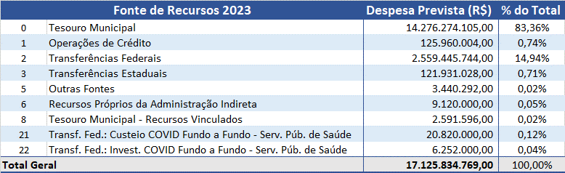
PLOA 2023: Fontes de Recursos
Fonte: PLOA 2023 (PL nº 579/2022)

Slide 6
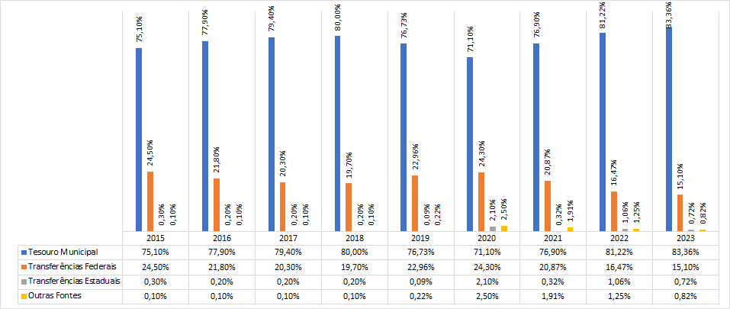
Evolução do Orçamento SMS: Fonte de Recursos
Fonte: Dados referente 2015 à 2022 – SOF (atualizado 04/11/2022)
Dados referente 2023 – Projeto de Lei 579/2022

Slide 7
Projeto de Lei nº 579/2022
Fundo Municipal da Saúde
HSPM – Hospital do Servidor Publico Municipal
PROPOSTA ORÇAMENTÁRIA

Slide 8
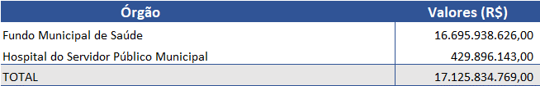
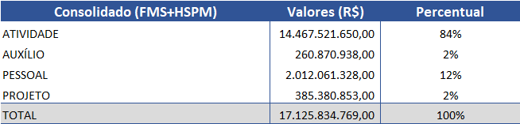
PLOA 2023: Orçamento de SMS
Orçamento por Órgão – 2023
EM 2022
Orçamento Atualizado
R$ 16.976.849.595,32
Orçamento consolidado por tipo de ação - 2023
Fonte: – SOF – Atualizado até 04/11/2022
+ 0,88%
Fonte: PLOA 2023 (PL nº 579/2022)

Slide 9
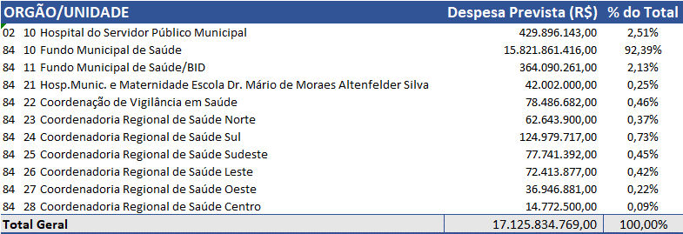
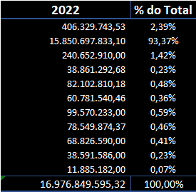
PLOA 2023: Orçamento de SMS
Orçamento por Unidade Orçamentária – 2023
Fonte: PLOA 2023 (PL nº 579/2022)

Slide 10
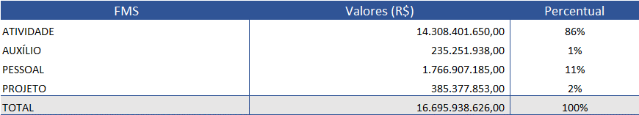
PLOA 2023: Orçamento do Fundo
Orçamento por Ação – 2023 – Fundo Municipal de Saúde
EM 2022
Orçamento Atualizado
R$ 16.570.519.851,79
Fonte: – SOF – Atualizado até 04/11/2022
+ 0,76%
Fonte: PLOA 2023 (PL nº 579/2022)

Slide 11
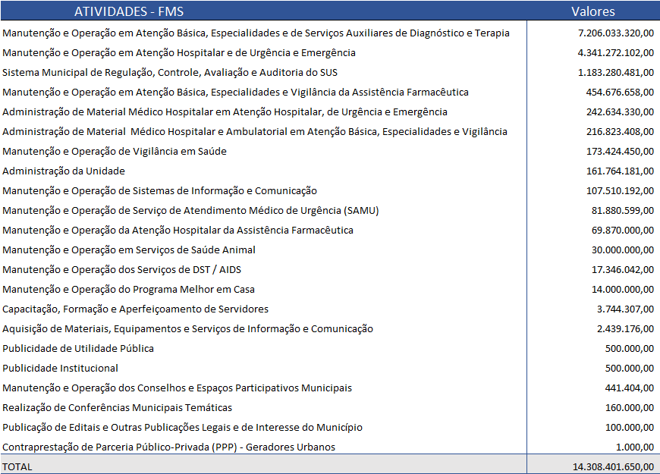
PLOA 2023: Orçamento do Fundo
Em 2022
Orçamento Atualizado
Manutenção das Redes
R$ 14.098.358.811,95
Fonte: – SOF – Atualizado até 04/11/2022
+ 1,49%
Fonte: PLOA 2023 (PL nº 579/2022)

Slide 12
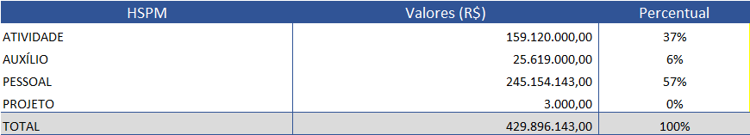
PLOA 2023: Orçamento do HSPM
Orçamento por Órgão – 2023 – HSPM
EM 2022
Orçamento Atualizado
R$ 406.329.743,53
Fonte: – SOF – Atualizado até 04/11/2022
+ 5,80%
Fonte: PLOA 2023 (PL nº 579/2022)

Slide 13
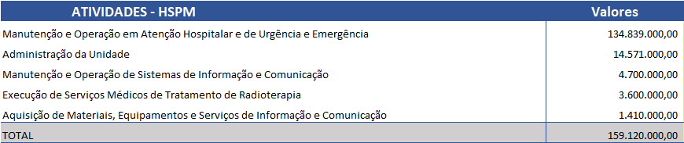
PLOA 2023: Orçamento do HSPM
Orçamento por Ação – 2023 – HSPM
Em 2022
Orçamento Atualizado
Manutenção das Redes
R$ 138.353.555,24
Fonte: – SOF – Atualizado até 04/11/2022
Fonte: PLOA 2023 (PL nº 579/2022)
+ 15,01%

Slide 14
Projeto de Lei nº 579/2022
Fundo Municipal da Saúde
HSPM – Hospital do Servidor Publico Municipal
INVESTIMENTOS

Slide 15
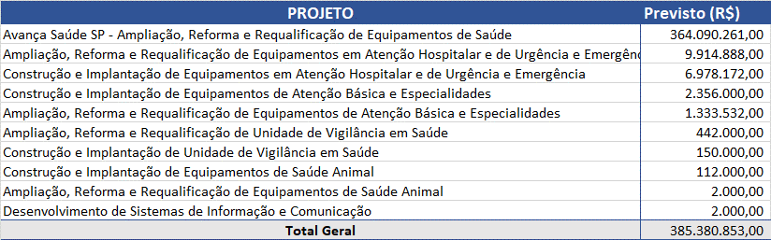
PLOA 2023: Investimentos
Em 2022
Orçamento Atualizado Investimento
R$ 349 MILHÕES
Fonte: – SOF – Atualizado até 04/11/2022
+ 10,42%
Fonte: PLOA 2023 (PL nº 579/2022)

Slide 16
PROJETO AVANÇA SAÚDE
PMSP x BID
PRINCIPAIS INVESTIMENTOS

Slide 17
PLOA 2023: INVESTIMENTOS – OBRAS E REFORMAS
23 OBRAS EM ANDAMENTO
  NORTE (02)
    UBS Vila Ramos
    UPA Vila Maria Baixa
  OESTE (04)
    AMA/UBS Integrada São Jorge, ,
    UBS Jd. D’Abril,
    AMA/UBS Integrada Vila Nova Jaguaré,
    UPA Rio Pequeno
ENTREGA PREVISTA PARA 2022/2023

Slide 18
PLOA 2023: INVESTIMENTOS – OBRAS E REFORMAS
23 OBRAS EM ANDAMENTO
  SUDESTE (02)
    UPA Carrão
    UBS Guarani Vargas.
  SUL (05)
    UBS Jardim Selma,
    UBS Parque Santo Antonio II,
    UBS Jd. Reimberg,
    UBS Cidade Dutra
    UBS Jardim São Bernardo.
ENTREGA PREVISTA PARA 2022/2023

Slide 19
PLOA 2023: INVESTIMENTOS – OBRAS E REFORMAS
23 OBRAS EM ANDAMENTO
  LESTE (10)
    AMA/UBS Integrada Jardim Santo André,
    CCI Leste,
    Hospital Dia São Mateus,
    UBS Keralux,
    UBS Atualpa,
    UPA Jardim Helena,
    UBS Jd. Conquista II,
    UBS Cosmopolita,
    UPA Atualpa,
    UBS Parque das Flores.
ENTREGA PREVISTA
PARA 2022/2023

Slide 20
PLOA 2023: Ilustrativo – CCI LESTE

Slide 21
PLOA 2023: Ilustrativo – CCI LESTE

Slide 22
PROJETO AVANÇA SAÚDE
PMSP x PPP
PRINCIPAIS INVESTIMENTOS

Slide 23
PLOA 2023: INVESTIMENTOS – OBRAS E REFORMAS
5 Obras iniciadas por PPP da COHAB
  NORTE (02)
    UBS Jd. Antártica – OIS: 30/06/2022
    UPA Jd. Peri – OIS: 08/09/2022
  OESTE (02)
    UBS Cajú – OIS: 25/10/2022
    UBS Malta II – OIS: 23/09/2022
  CENTRO (01)
    CIES Campos Elísios – OIS: 04/11/2022
ENTREGA PREVISTA PARA 2023/2024

Slide 24
PLOA 2023: INVESTIMENTOS – OBRAS E REFORMAS
9 Obras a iniciar por PPP da COHAB
  NORTE (02)
    UPA Santana
    UPA 21 de Junho.
  OESTE (03)
    UPA Butantã – Caetano Virgílio Neto,
    UPA Lapa,
    CAPS PERDIZES.
ENTREGA PREVISTA PARA 2023/2024

Slide 25
PLOA 2023: INVESTIMENTOS – OBRAS E REFORMAS
9 Obras a iniciar por PPP da COHAB
  SUDESTE (03)
    UPA Sacomã,
    UPA Augusto Gomes de Matos
    CIES Ceret.
  SUL (01)
    Centro Oncológico Bruno Covas (2° Etapa).
ENTREGA PREVISTA PARA 2023/2024

Slide 26
PROJETO AVANÇA SAÚDE
PMSP
PRINCIPAIS INVESTIMENTOS

Slide 27
PLOA 2023: INVESTIMENTOS – OBRAS E REFORMAS
16 Obras a iniciar
  NORTE (02)
    UBS Jd. Brasília
    UPA Anhanguera.
  CENTRO (01)
    UPA Barra Funda.
ENTREGA PREVISTA PARA 2024

Slide 28
PLOA 2023: INVESTIMENTOS – OBRAS E REFORMAS
16 Obras a iniciar
  LESTE (04)
    UBS JD. Popular,
    UPA Laranjeiras,
    UBS Jd. Vitória,
    UBS Jardim Helena.
  SUDESTE (03)
    UBS Primavera Colorado,
    UPA Sapopemba,
    UBS Eng. Trindade.
ENTREGA PREVISTA PARA 2024

Slide 29
PLOA 2023: INVESTIMENTOS – OBRAS E REFORMAS
16 Obras a iniciar
  SUL (06)
    UPA Cidade Adhemar,
    UPA Grajaú,
    UBS Jd. Progresso,
    UBS Vila Rubi,
    UBS Jd. Helga,
    UBS Jd. Kioto.
ENTREGA PREVISTA PARA 2024

Slide 30
PROJETO AVANÇA SAÚDE
INVESTIMENTO EM GESTÃO

Slide 31
PLOA 2023: INVESTIMENTOS – Gestão e Controle
  Novos Sistemas de Gerenciamento e Controle
    Implantação da Plataforma e-Saúde
          Repositório de dados em saúde
          Módulos para apoio a linhas de cuidado
          APP para o usuário
          Tele medicina
    Sistema de Gestão de Contratos Administrativos
    Sistema de Gestão de Compras
    Sistema de Gestão das Parcerias (contratos de gestão)
    Prontuários Eletrônicos locais

Slide 32
PROJETOS HSPM
PRINCIPAIS INVESTIMENTOS

Slide 33
PLOA 2023: INVESTIMENTOS – OBRAS E REFORMAS
  Hospital do Servidor Público Municipal
    Reforma para instalação da Unidade Cirúrgica Ambulatorial
    Reforma no Serviço de Hemodiálise
    Reforma Geral da Enfermaria do 9º andar
    Reforma para instalação do Consultório de Urodinâmica e salas de apoio – 5º andar
    Reforma das Clinicas de Dermatologia e Plástica
    Reforma para instalação do Pronto Socorro Obstétrico
    Reforma Geral para instalação de Ressonância

Slide 34
Secretaria Municipal de Saúde
Obrigado…

